Slide 1
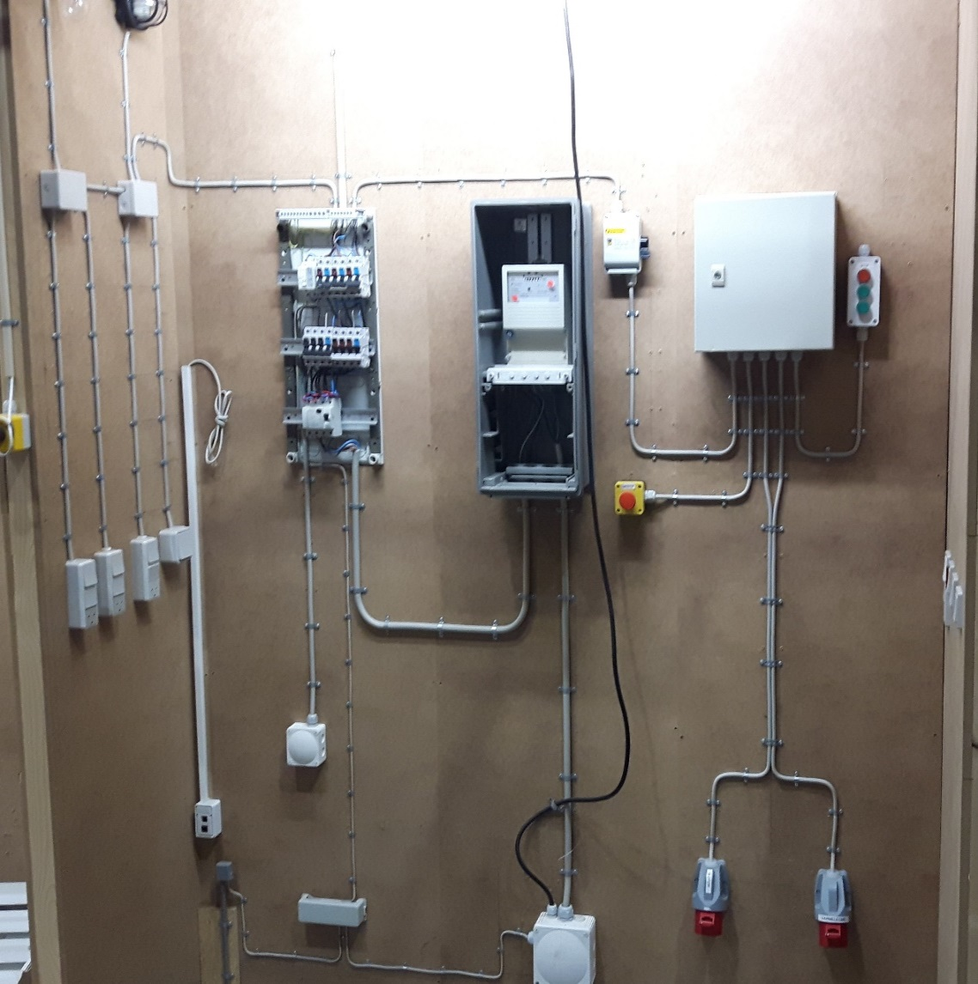
Velkommen
GF-2 Elektriker

Slide 2

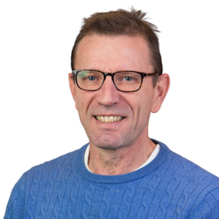
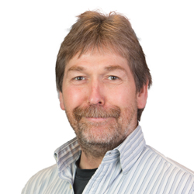
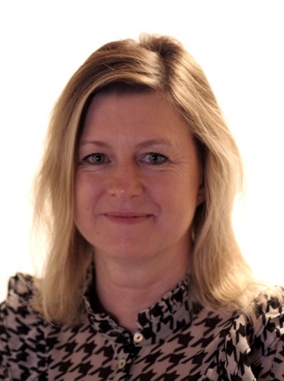
EL-og DATA-afdelingen i Køge
Mike
GF1+2,H1 Elektriker
Frank Christoffersen
H1 GF2 EUX-Elektriker
Frank Vestbo-Nielsen
GF1+ 2 Elektriker
Claus Birth
GF2 og H1 Elektriker
Anna Jørholt
Matematik og Fysik
Jacob Poulsen
Dansk og Praktiksøgning
Anna Pedersen
Studievejleder
Jax
GF1+2 Elektriker

Slide 3

Lidt Praktisk information

Slide 4
Mødetider og Pauser
Undervisningen kan planlægges mellem 8.00 og 16.00
Der forventes at du benytter de resterende timer til selvstudie.
Det er vigtigt at komme til tiden !
Hold tiderne efter pauser!
8.00 Mødetid morgen
9.30 Dagens første pause
9.45 Arbejdet genoptages
11.15 Frokostpause
11.45 Arbejdet genoptages
14.00 Sluttidspunkt
1-2 timer Hjemmestudie m.v.

Slide 5
Oprydning samt Indtagelse af Mad og Drikke
Indtagelse af mad i undervisningslokalerne.?
Indtagelse af drikkevarer i lokalerne er tilladt, men det forpligter, det forventes at du selv rydder op efter dig.
Oprydning i undervisningslokaler samt værksteder er en fælles forpligtigelse. Oprydning skal gennemføres hver dag, løbende samt ved undervisningstidens ophør.

Slide 6

Parkering på EUC-Sjælland i Køge
Parkering er tilladt med parkerings-tilladelse
Du kan taste dit bilnummer ind på tabletten i kantinen (det skal gøres hver dag)
Du kan også vælge at søge en parkeringstilladelse for hele perioden, se nærmere på skolens hjemmeside.
www.eucsj.dk og klik på Genveje.
Vær opmærksom på at EUC-parkering er sort zone, Hvis der skal parkeres i zoner med anden farve, skal bilnummer indtastes i de respektive uddannelsesinstitutioner.
(f.eks. SOSU-skolen eller Handelskolen)

Slide 7

Røgfri Skole og arbejstid
Der må ikke ryges, dampes eller lignende i skoletiden eller arbejdstiden.
Reglerne gælder for alle.

Slide 8

Sygemelding
Sygemelding ved at logge på Studie+ eller I App`en Studie+, inden første lektion.
Sygemelding med sms, læs nærmere i informationsmappen. Inden kl. 9.00
Sygemelding telefonisk mellem 8 og 9. Tlf. 25 23 59 00
Oplys navn, uddannelse og by
f.eks. Ole Svensen, GF2-elektriker, Køge.

Slide 9
Speciel-pædagogiske hjælpemidler / Screening af elever.
Alle elever skal screenes i sprog og talforståelse, denne screening finder for vores hold sted
Elever der er screenede på GF-1, her på skolen, skal ikke screenes igen
Det er rigtig godt, hvis du selv kan medbringe computer og høre-bøffer.
Hvis du ved at du har behov for specielpædagogiske hjælpemidler, eller anden form for
hjælp, er det vigtigt at du gør opmærksom på det, således at vi kan få gang i det.

Slide 10

Ferie, Helligdage / fridage
Vinterferie i Uge 8 (16 til 20 februar)
Påskeferie i Uge 14 (30 marts til 6 april)
1. Maj
Kristi Himmelfartsfri (14/15 maj)
2. Pinsedag (25. maj)
Sidste skoledag er 19. juni 2026

Slide 11

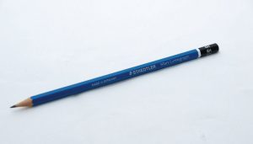
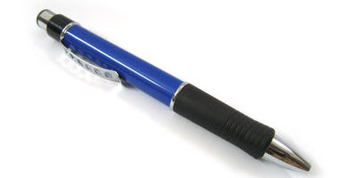
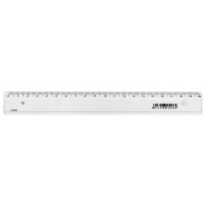

MEGET Vigtige redskaber til undervisningen.
PC.
Blyant og Kuglepen
Notesblok
Lommeregner TI30X- eller god APP til din smartphone.

Slide 12
Praktikpladssøgning samt VFU-uge 7
Du skal selv søge / finde en praktikplads, således at du kan fortsætte din uddannelse efter GF-2.
I den forbindelse skal du lave en synlig profil på LÆREPLADSEN.DK og fremadrettet registrere dine ansøgninger og din profil.
Lærerne samt vores praktikpladskonsulenter hjælper gerne med dine ansøgninger samt eventuelle tvivlsspørgsmål.
I uge 7 SKAL du i Virksomheds-Forlagt Undervisning (VFU), og du skal derfor starte NU med at finde et firma, et sted du godt kunne tænke dig at komme i praktik/lærer.

Slide 13

Vigtige personer i hverdagen på skolen
Kontaktlæreren
Faglæreren / Grundfagslæreren
Vejlederne, såvel Studievejleder som Læsevejleder.
Praktikpladskonsulenten
Uddannelseslederen / Uddannelseschefen
IT-medarbejderne
Bygningstjenesten
Og ikke mindst DIG SELV

Slide 14
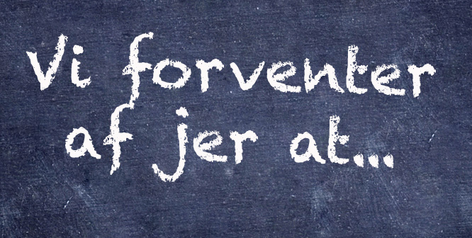
Forventninger
Vi forventer at du deltager aktivt i ALT undervisning!
Vi forventer at du overholder aftaler der indgås.
Vi forventer at du er velforberedt og generelt positiv.
Hvad forventer du ?

Slide 15

Elektriker-uddannelsens opbygning
Efter GF-2 skal du gennem en praktisk del.
Derefter kommer du på Hovedforløb 1
Den sidste del af uddannelsen former du sammen med din Mester og Skolen, den er således individuel for hver enkel elev.
www.elektrikeruddannelsen.dk

Slide 16
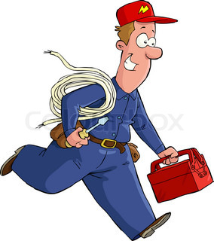
GF-2 Elektriker opbygning og krav
Følgende fag indgår i GF-2
Overgangskrav
(de fagrelaterede fag der kræves for at komme på H1)
Matematik (niveau D)
Fysik (niveau E)
Dansk (niveau E)
Rulle og bukke-stillads
Førstehjælp mellemniveau
Elementær brandbekæmpelse
Arbejde på eller nær ved spænding.
Grundforløbseksamen

Slide 17
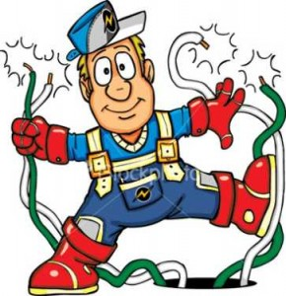
GF-2 Elektriker opbygning og krav
Overgangskrav er omfattende, men kan groft set beskrives således
  Grundlæggende Ohms Lov og effektberegning.
  Serieforbindelser, parallelforbindelser og blandede forbindelser
  Ledningsmodstand, spændingsfald m.v.
  Dimensioneringsberegninger på installationer.
  Beregning på spændingskilder.
  Kapaciteter, selvinduktioner og de tilhørende effekter, strømme, spændinger og faseforskydninger.
  Transformer-beregninger.

Slide 18
GF-2 Elektriker opbygning og krav
Øvrige kompetencer.
  Grundlæggende logik.
  Tegning og forståelse af diagrammer, installationstegning, kredsskemaer og funktionsskemaer.
  En- og flerfasede brugsgenstande, herunder kortslutningsmotoren
  Arbejdsmiljø
  Kundebetjening
  Arbejde på eller nær ved installationer med spænding på.

Slide 19
GF-2 Elektriker opbygning og krav
De praktiske opgaver samt de kompetencer det kræver.
  Installationsteori for mindre installationer, herunder benyttelse af de gældende love, reglementer og standarder.
  Opbygning af automatiske styringer.
  Praktisk udførelse af installationer, samt verifikation af installationer ud fra kravene i lovgivningen.
  Opgaven der udføres praktisk, er en mindre installation, med alt hvad der kræves fra El-selskabets forsyning til den sidste stikkontakt, afbryder, motor eller andet.

Slide 20

GF-2 Elektriker opbygning og krav
Følgende eksamener og prøver, i fag der skal være bestået.
Eksamen i et af fagene Dansk, Matematik eller Fysik.
(der lodtrækkes mellem fagene således at der kun er et eksamensfag.)
Førstehjælp (bevis skal være opnået)
Elementær brandbekæmpelse. (bevis skal være opnået)
Rulle- og bukkestillads. (certifikatfag der skal være godkendt)
Arbejde nær ved eller under spænding.
(certifikatfag der skal være godkendt)

Slide 21

GF-2 Elektriker opbygning og krav
I overgangskrav er der er følgende eksamener og prøver
El-teoretisk skriftlig eksamen ( 120 min.)
(med krav om bestået før mundtlig eksamen.)
Praktisk mundtlig eksamen i standen. ( ca. 30 minutter )
Vurderingen til den praktisk mundtlige eksamen, er en kombination af vurderingen af rapporten, den mundtlige præstation og det praktiske arbejde der er udført.
Den skriftlige og den mundtlige eksamen skal begge være bestået

